Slide 1
Структурное подразделение «Детский сад № 16 комбинированного вида»
МБДОУ «Детский сад «Радуга» комбинированного вида»
Рузаевского муниципального района
Конспект физкультурного занятия
в средней группе
Апрель
4 неделя
Подготовила инструктор по физической культуре:
Захарова Н.А.

Slide 2
Уважаемые родители!
Физическое воспитание дошкольников включает в себя проведение утренней гимнастики (ежедневное), физкультурных занятий, подвижных игр, развлечений в помещении и на свежем воздухе.
В данной презентации представлен конспект физкультурного занятия, методические рекомендации к проведению физкультурного занятия, комплекс утренней гимнастики, подвижная игра, способы закаливания организма, рекомендации по профилактике плоскостопия и осанки.

Slide 3
Занятие построено по общепринятой структуре и включает обучение основным видам движений, комплекс упражнений общеразвивающего характера, подвижные игры и т.д.
В зависимости от возраста детей продолжительность физкультурного занятия разная (2 младшая группа-15 мин., средняя группа-20 мин., старшая группа -25 мин., подготовительная группа-30 мин.) и все они проводятся 3 раза в неделю в игровой форме.
Самое главное, чтобы совместные занятия и игры приносили детям удовольствие и радость, прибавляли уверенности в своих силах, развивали самостоятельность.
Растите детей здоровыми, сильными и жизнерадостными!

Slide 4
Конспект занятия
1 часть
Название занятия | Ходьба | Бег | Упражнение на дыхание
«Физкульт-ура!» | (Все виды ходьбы выполняются в чередовании с обычной ходьбой). Ходьба на носках, пятках, на наружных сводах стопы, с высоким подниманием бедра. Ходьба по кругу. Ходьба с изменением направления движения и продолжение ходьбы, врассыпную. Ходьба по кругу, остановкой по сигналу, между предметами. | Обычный бег; по кругу; «змейкой» между предметами, врассыпную, с остановкой на сигнал. (При беге энергичное отталкивание и эластичная постановку стопы) | «Пчелка» Пчелка гуди. В поле лети. С поля лети -медок неси. Ж-ж-ж, -ам!. (Легко взмахивают кистями рук. На выдохе произносить звук «ж-ж-ж»)

Slide 5
Конспект занятия
2, 3 часть
Название занятия | Комплекс общеразвивающих упражнений (ОРУ) | Основные виды упражнений (ОВД) | Подвижная игра | Ходьба Гимнастика для глаз
«Физкульт-ура!» | Комплекс №7 | 1. Ходьба боком, приставным шагом по канату с мешочком (книгой) на голове, руки на поясе.. 2. Прыжки на двух ногах через препятствия (высота брусков 6 см), поставленных на расстоянии 40 см один от другого, 5-6 брусков. Повторить 2-3 раза 3. Метание предмета в горизонтальную цель правой и левой рукой (расстояние до цели 2,5 м) 4. Подлезание под веревку, рейку (высота 40 см от уровня пола) прямо и боком. | «Лохматый пес» | Обычная ходьба. «Наши глазки»

Slide 6
Комплекс общеразвивающих упражнений (ОРУ)
Комплекс № 7
(Без предметов)
И. п. - стойка ноги на ширине ступни, руки вниз. Поднять руки в стороны, за голову, в стороны, вернуться в исходное положение (4-5 раз).
2. И. п. - стойка ноги на ширине плеч, руки на пояс. Руки в стороны, наклон вперед, коснуться пальцами рук пола; выпрямиться, руки в стороны, вернуться в исходное положение (5 раз).
3. И. п. - стойка на коленях, руки на пояс. Поворот вправо (влево), отвести правую (левую) руку в сторону, коснуться пятки левой (правой) ноги; вернуться в исходное положение (по 3 раза в каждую сторону).
4. И. п. - сидя, ноги прямые, руки в упоре сзади. Поднять правую (левую) ногу вверх; опустить ногу, вернуться в исходное положение (5-6 раз). 5. И. п. - лежа на животе, руки прямые. Прогнуться, руки вперед, прогнуться, ноги слегка приподнять; вернуться в исходное положение (4- 5 раз). 6. И. п. - стойка ноги на ширине ступни, руки произвольно. Прыжки на двух ногах на месте на счет 1-8, пауза; повторить еще 2 раза.

Slide 7
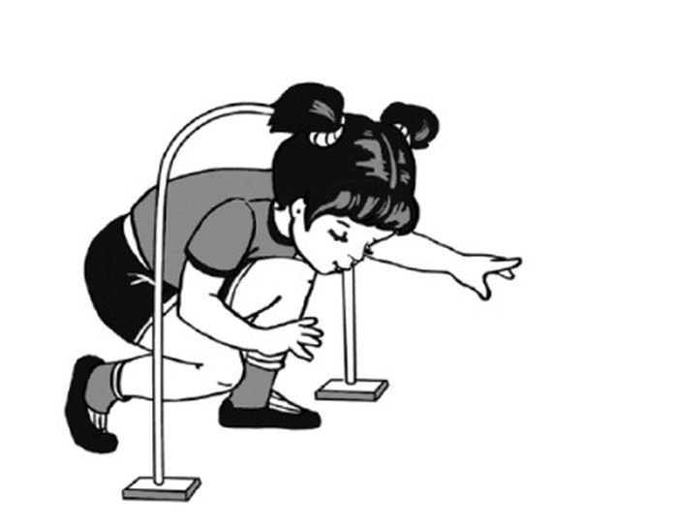
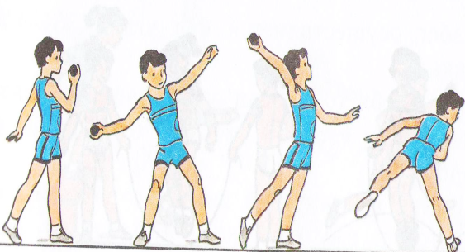
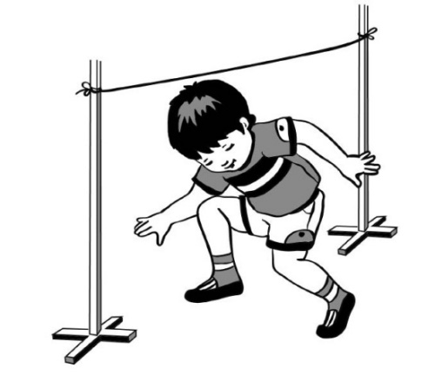
Техника выполнения
основных видов движений
Подлизанные под веревку головой вперед
Метание в вертикальную цель
Подлезание под веревку боком

Slide 8
Подвижная игра «Лохматый пес»
Взрослый изображает пса. Пес располагается в углу комнаты ложится на пол. Остальные играющие располагаются «в домике» и по сигналу тихонько приближаются к «псу» по мере произнесения следующего текста:
Вот лежит лохматый пес,
В лапы свой уткнувши нос.
Тихо, смирно он лежит,
Не то дремлет, не то спит
Подойдем к нему, разбудим.
И посмотрим, что-то будет
Ребенок начинает будить «пса», наклоняются к нему, произносят его кличку (Шарик), хлопают в ладоши, машут руками. Вдруг «пес» поднимается и громко лает. Участники разбегаются, «пес» гонится за ними, стараясь кого-нибудь поймать (осалить). Когда все участники убегут, спрячутся в свой «дом» (за обозначенную на полу линию), «пес» возвращается на свое место. Игра повторяется.

Slide 9
Гимнастика для глаз «Наши глазки»
Закрываем мы глаза, вот какие чудеса.
(Закрывают оба глаза)
Наши глазки отдыхают, упражненья выполняют.
(Продолжают стоять с закрытыми глазами)
А теперь мы их откроем, через речку мост построим.
(Открывают глаза, рукой и взглядом рисуют мост)
Нарисуем букву «О», получается легко.
(Глазами рисуют букву «О»)
Вверх поднимем, потом вниз
(Глаза поднимают вверх, опускают вниз)
Вправо, влево, ты учись.
(Глазами двигают вправо-влево)
А теперь остановись,
И скорее улыбнись.

Slide 10
Комплекс утренней гимнастики «Малыши вышли на зарядку»
Малыши, малыши — Дружные ребятки. Малыши, малыши Вышли на зарядку. Руки вверх потянем дружно, (ходьба на носочках)
Раз, два, три, четыре , пять,
Для спины нам очень нужно,
Упражненье выполнять.
Вот так, вот так!
Упражненье выполнять.
Спинку ровно, шире шаг – Зашагали мы вот так!
Вот так, вот так,
Маршируем мы вот так!
А теперь идем на пятках, (ходьба на пятках)
Раз, два, три, четыре , пять,
Спрячем руки для порядка,
За спиной в замок, ребятки.
Спинку ровно, шире шаг – Зашагали мы вот так!
Вот так, вот так,
Маршируем мы вот так!
Мишку можем показать, (ходьба на внешней стороне ступни).
Раз, два, три, четыре , пять,
Косолапый и большой,
Получился неплохой.
Спинку ровно, шире шаг – Зашагали мы вот так!
Вот так, вот так,
Маршируем мы вот так!
Будем ноги поднимать, (ходьба с высоким подниманием бедра) Раз-два-три-четыре-пять.
Руки тянем мы вперед,
Пусть никто не отстает.
Нужно ногу подставлять, (ходьба боком, приставным шагом)
Раз, два, три, четыре , пять,
Дружно боком мы идем,
И с пути мы не свернем.
Дальше, дальше мы шагаем,
Все зарядку выполняем.
А теперь пора бежать,
Всем друг друга догонять.
Давайте все попрыгаем И ножками подвигаем. Раз прыжок и два прыжок, Поактивнее, дружок.
Раз, два, раз, два,
Врассыпную зашагала детвора. (ходьба в рассыпную)
Спинку ровно, шире шаг – Маршируем мы вот так!
Стоп! Закончилась зарядка. Вдох и выдох для порядка. (Руки вверх — вдох, вниз через стороны — выдох.).

Slide 11
Упражнения для формирования правильной осанки
и профилактики ее нарушений:
- прогибание спины с обручем и мячом в руках
- наклоны в стороны с обручем за спиной
- приседания стоя на носках с гимнастической палкой в руках
- наклоны вперед прогнувшись, ноги врозь, с гимнастической палкой
- наклоны назад с разведением рук в стороны
- поднимание ног вверх лежа на спине
- ползание на четвереньках
- ходьба с удержанием на голове груза с сохранением правильной осанки

Slide 12
Закаливание ног

Slide 13
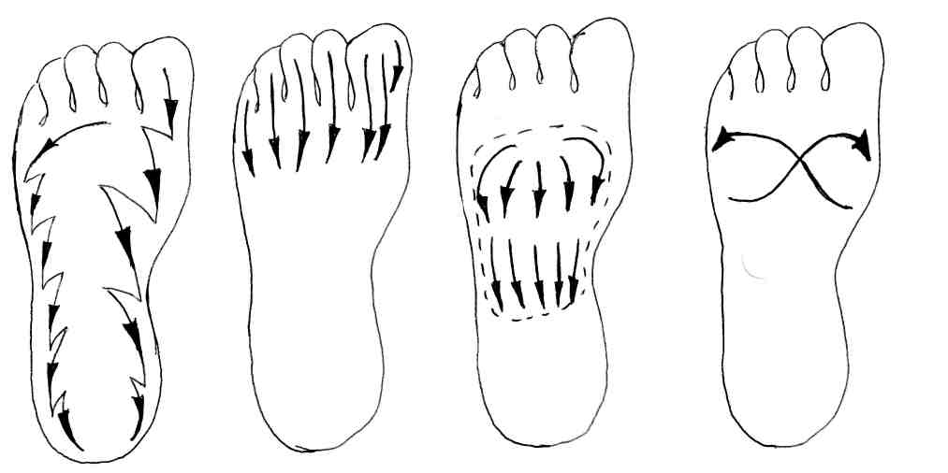
Профилактика плоскостопия
Массаж стопы.
Сначала подошва разминается с помощью поглаживаний ладонью, затем нажимом больших пальцев. Необходимо сделать десять - двадцать повторных движений на каждую стопу.
Стопа - удобное место лечебного воздействия. Во-первых, она хорошо разминается от естественных упражнений (ходьбы и бега босиком по песку и мелкой гальке), которые нравятся каждому ребенку, во-вторых, воздействовать на нее можно с помощью массажа, который не требует больших затрат времени и особых навыков.

Slide 14
Спасибо за внимание!

